Slide 1
Остров сокровищ
Задание №1

Slide 2
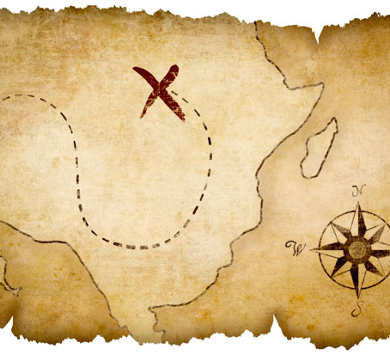
История
В наших руках оказалась карта клада. Древние сокровища Френсиса Дрейка ждут нас на солнечном и зеленом острове Карибского моря. К сожалению, добраться до острова мы уже не успеем – весть о кладе разошлась по всемирной паутине и тысячи желающих уже садятся в лодки и гребут, плывут, летят… Как же нам быть?
Эксперты FLS выяснили, что на острове есть старая метеостанция, на которой, о чудо, есть небольшой робот-манипулятор. Это мощная машина способна идти куда скажут и выполнять простейшие манипуляции.
Мы можем загрузить в него программу, дойти до клада и перепрятать его!

Slide 3
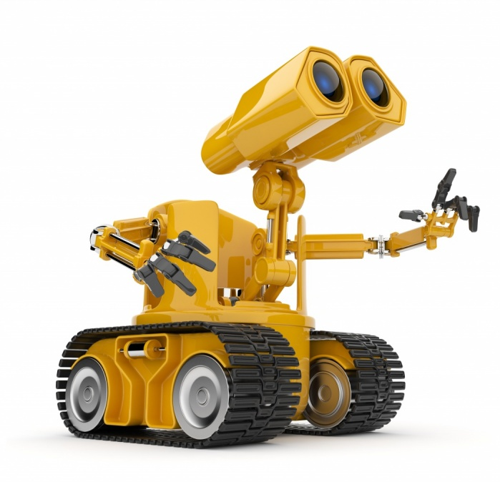
задача
Прочитать карту. Файл с картой будет немедленно выслан вам на почту! Как только вы назовете почту….
Визуализировать карту. Мы рекомендуем использовать .NET Console Application, чтобы лучше понимать то, как путь будет выглядеть для робота.
Проложить путь от места, где находится робот до клада. Мы рекомендуем алгоритм A* (A-star).
Путь нужно проложить оптимально. Робот старый – может разрядиться :(

Slide 4
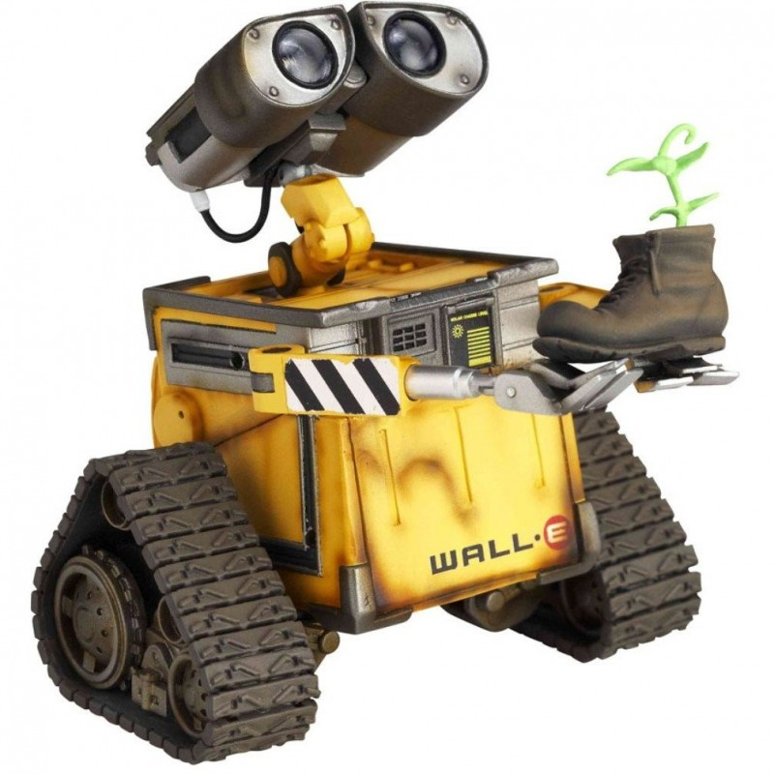
Что мы знаем?
Робот выезжает из любой точки базы. Он может выпрыгнуть даже с крыши, но мы рекомендуем вывести его через дверь – так он останется довольным.
На карте есть река. Робот не может пересечь реку – он утонет.
На реке есть мост. Робот легко проедет по нему.

Slide 5
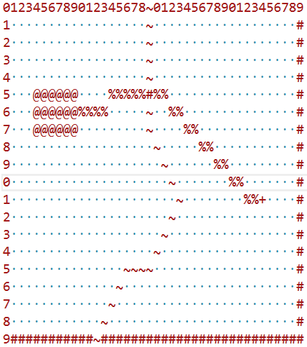
План решения
Прочитайте карту, где положение элементов указано как BASE(4,5:9,7), WATER(19,0->19,7->23,11->19,15->16,15->12,19), BRIDGE(19, 5) и т.п.
Нарисуйте карту, обозначив базу (@). База имеет четыре выхода в центре каждой из четырех сторон.
Создайте реку (~).
Обозначьте мост (#).
Укажите клад (+)
Ваша программа должна вычислить и нарисовать путь робота от базы к кладу (%). Путь должен начинаться от одного из выходов базы.
Не расстраивайтесь, если это выглядит не очень красиво.
Ваша задача – довести робота до сокровищ!

Slide 6
Успехов!
Задание №1 будет считаться выполненным особенно хорошо, если вы оптимизируете свой алгоритм рисования и поиска таким образом, чтобы робот находил путь на любой, случайно сгенерированной карте.
Попробуйте, Это действительно интересно!

